Slide 1
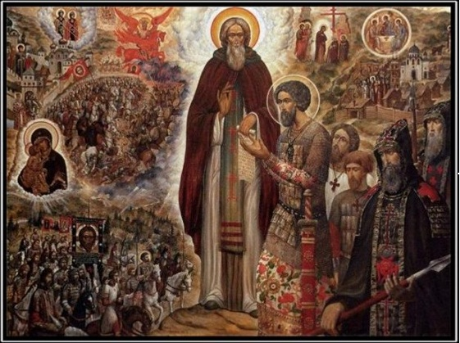
История Руси 14 века. Куликовская битва.
Презентация по учебному предмету «Композиция станковая»
для учащихся 3-4 классов детских художественных школ и школ искусств по теме
Преподаватель МБУ ДО «Рославльская ДХШ» : Климова Наталья Васильевна

Slide 2
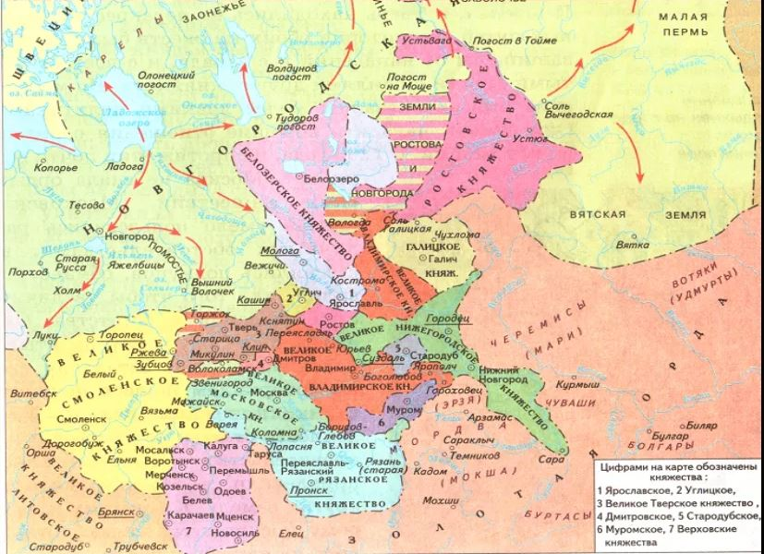
Северо-восточная Русь 14 – 15 век.
Р

Slide 3
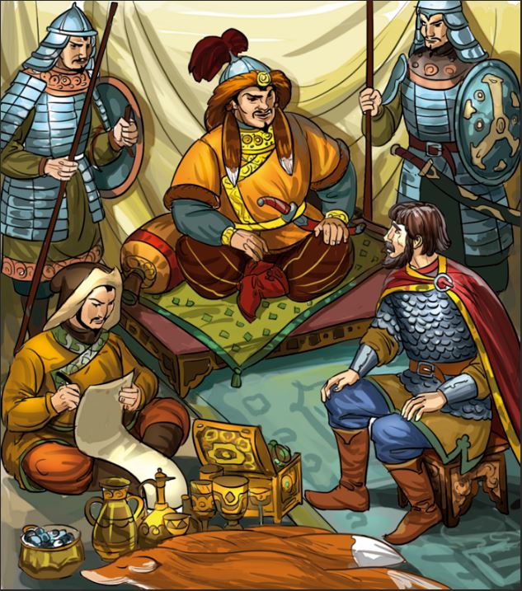
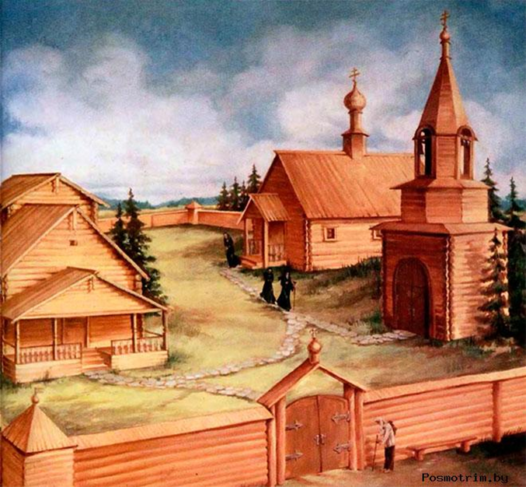
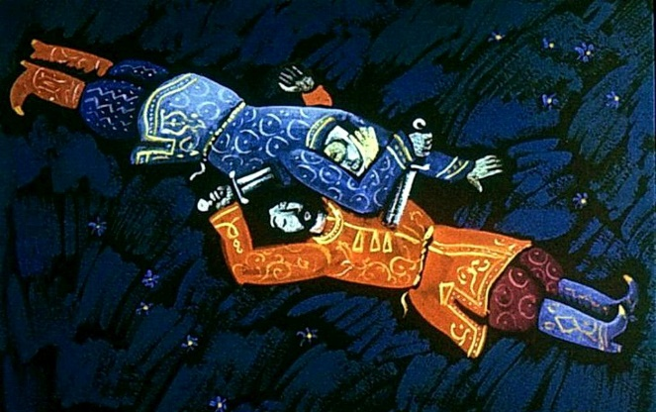
Древняя Русь.14 век.
Р

Slide 4
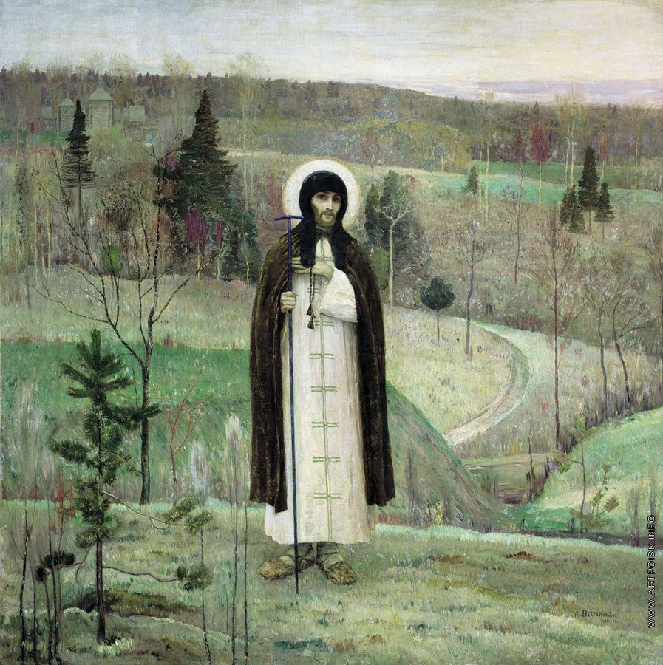
Преподобный Сергий Радонежский.
М.В. Нестеров. Преподобный Сергий Радонежский

Slide 5
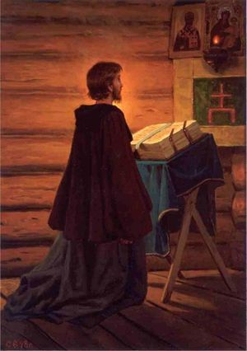
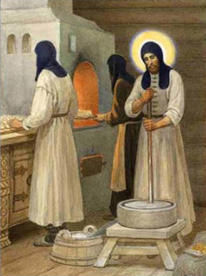
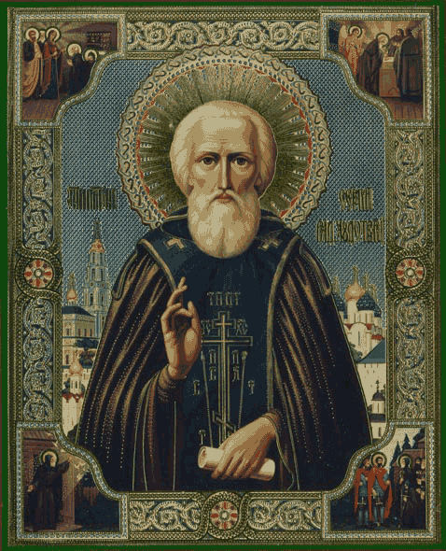
Игумен Сергий и Троицкий монастырь.
Сергей Ефошкин. Из серии работ о преподобном Сергии Радонежском
Икона прп. Сергий Радонежский

Slide 6
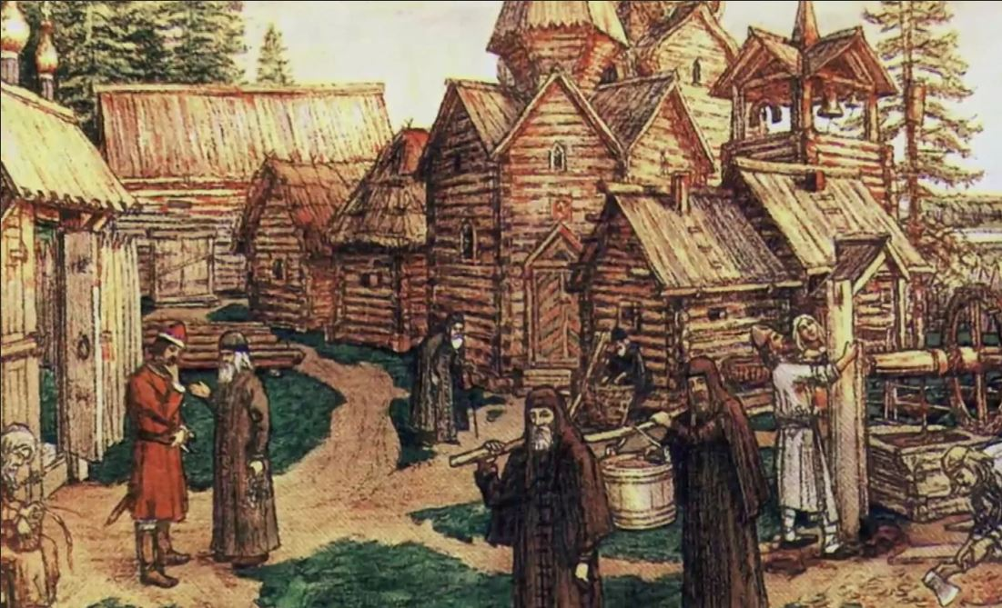
Игумен Сергий и Троице-Сергиев монастырь.
Аполлинарий Васнецов. Монастырь в Московской Руси. (фрагмент)

Slide 7
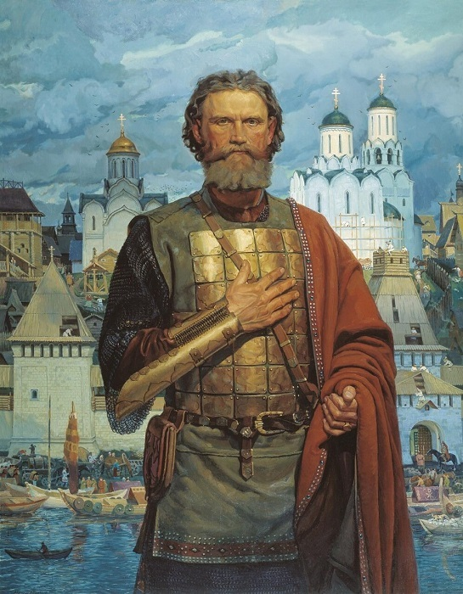
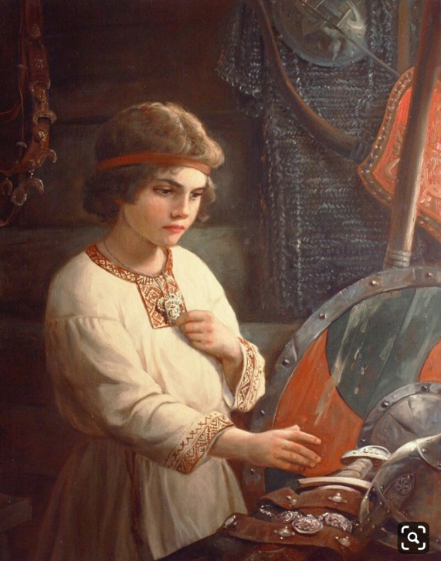
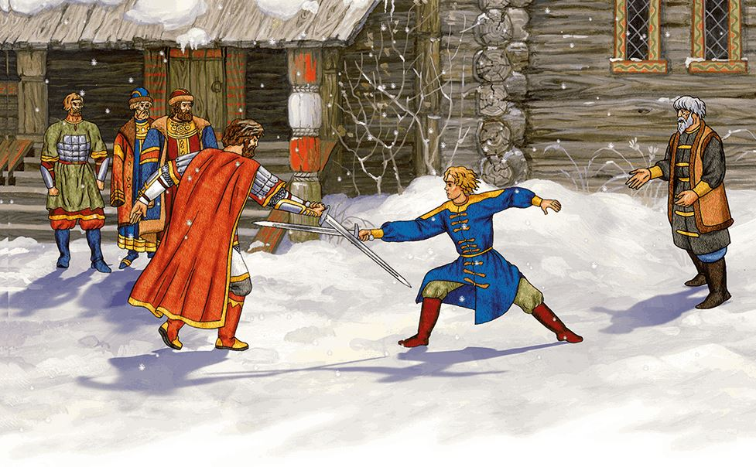
Московский князь Дмитрий Иванович Донской.
Р
Виктор Маторин Святой князь Дмитрий Донской

Slide 8
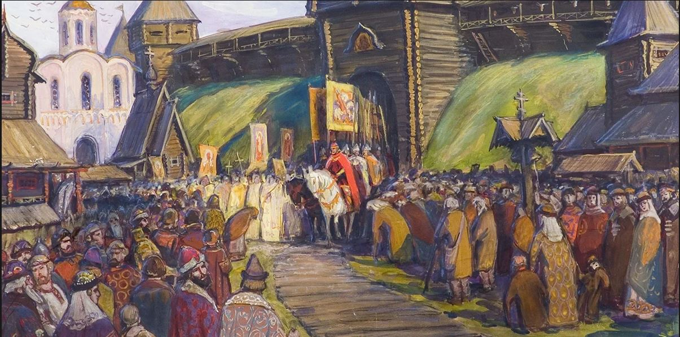
Московский князь Дмитрий Иванович Донской.
Р
Сергей Рубцов

Slide 9
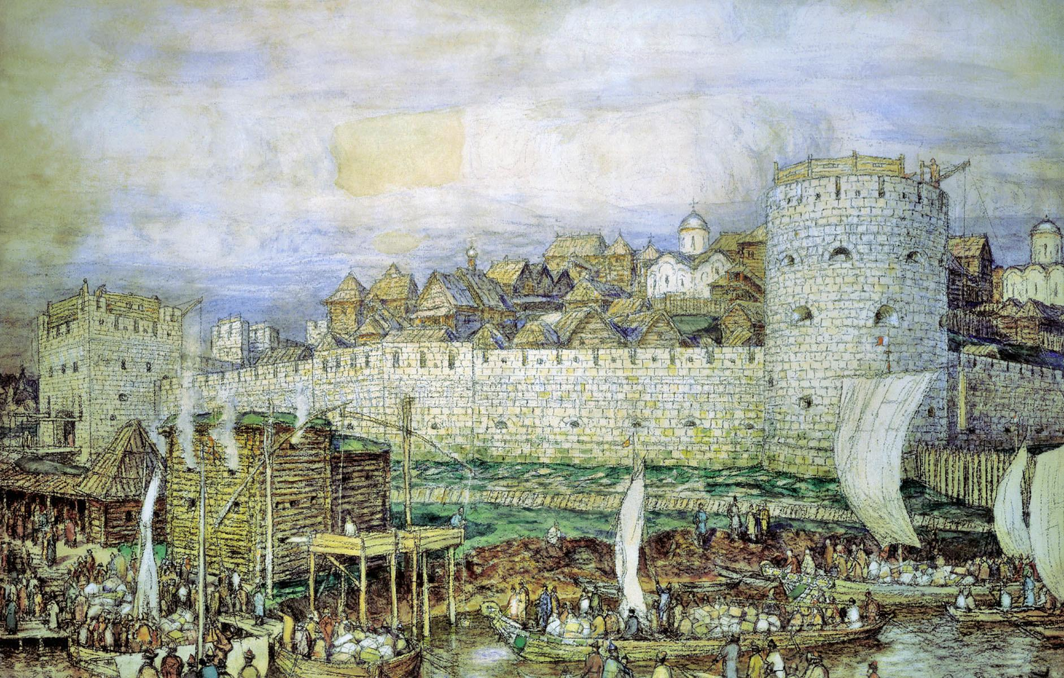
Московский князь Дмитрий Иванович Донской.
Р
Аполлинарий Васнецов Московский кремль.14 век (1382 г.)

Slide 10
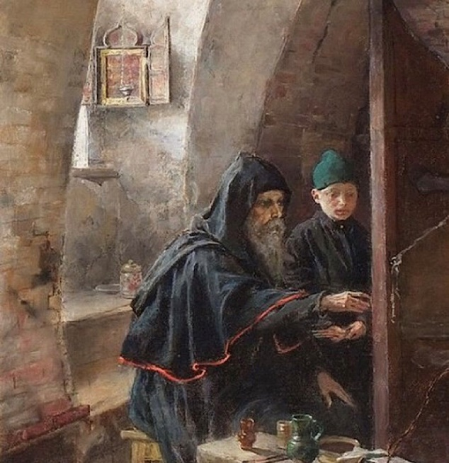
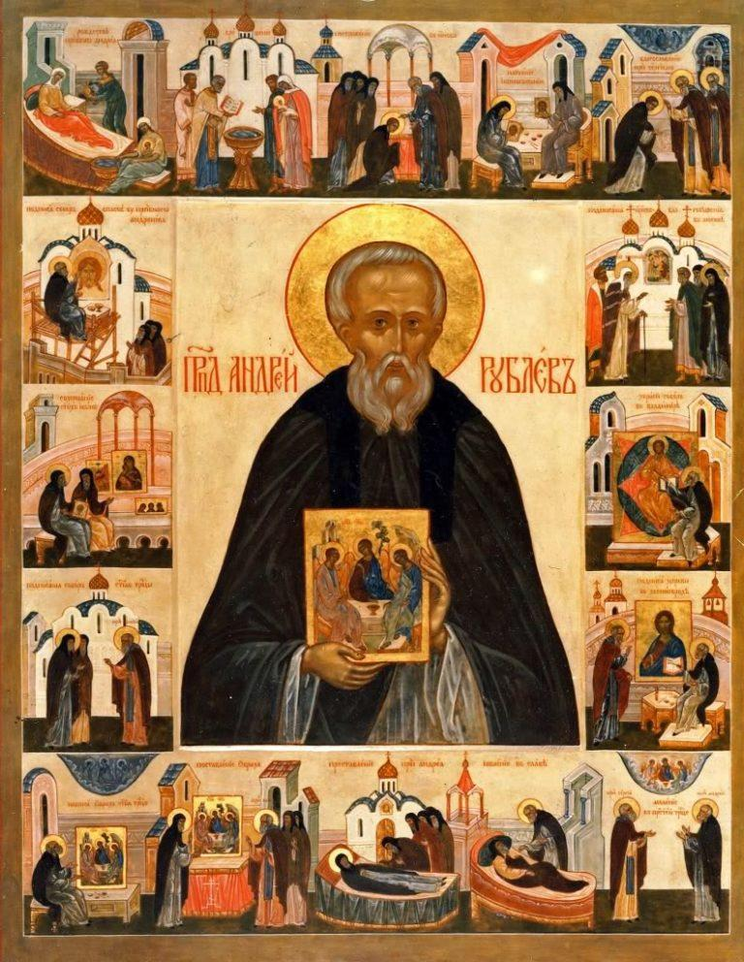
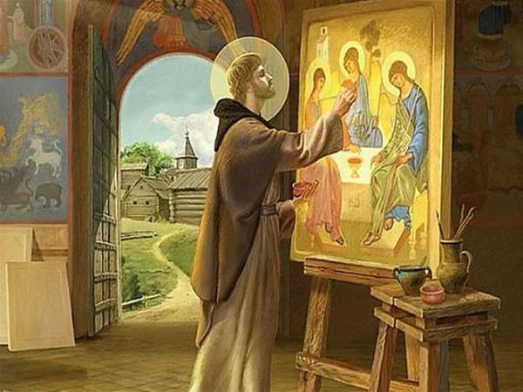
Андрей Рублёв.
Александр Головин В иконописной мастерской. Древнерусский иконописец.
Р
Андрей Рублёв. Икона

Slide 11
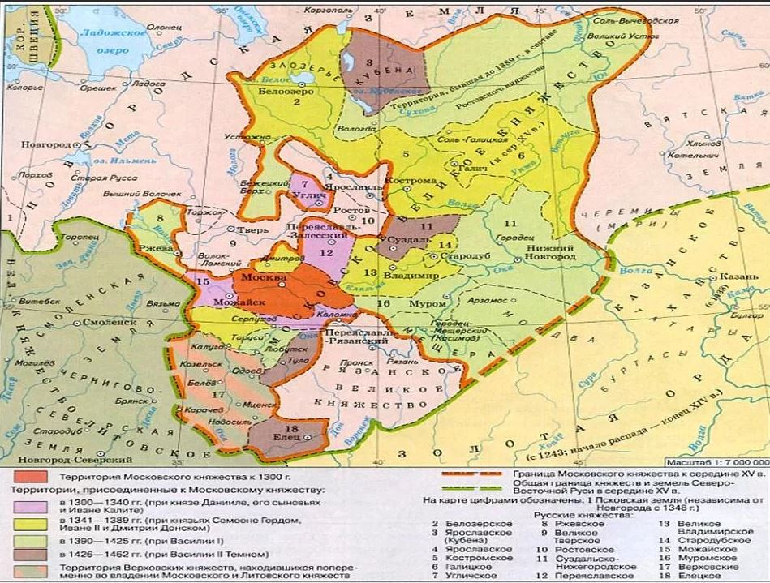
Московское княжество 14 – 15 век.
Р

Slide 12
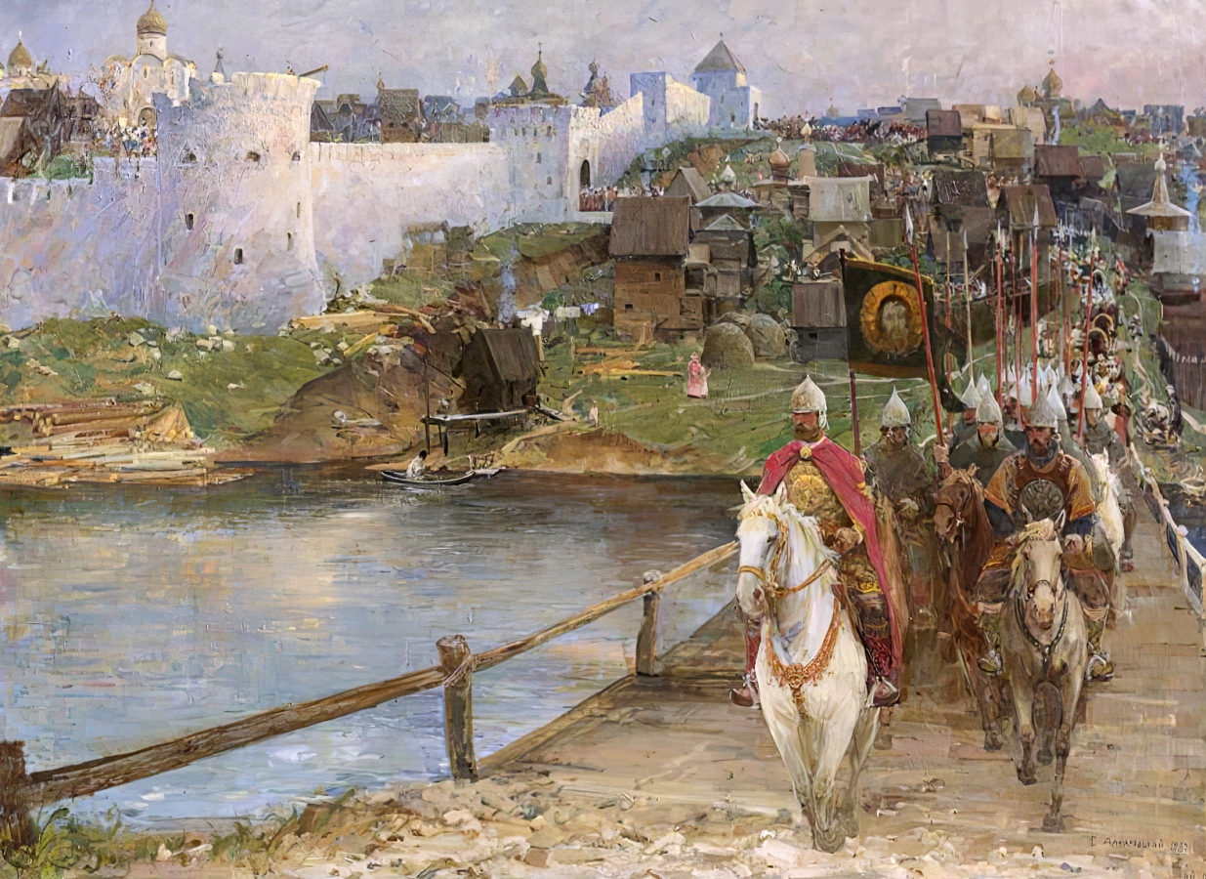
К полю Куликову.
Р
Е.И. Данилевский К полю Куликову

Slide 13
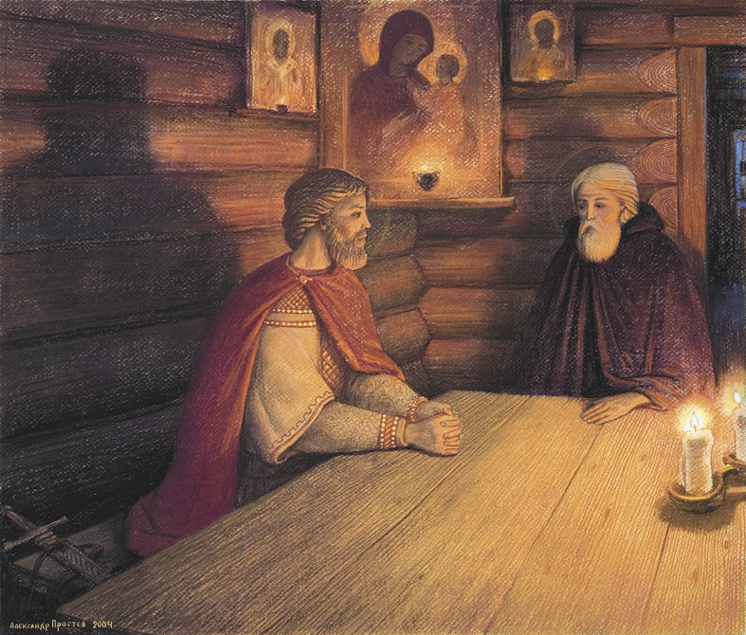
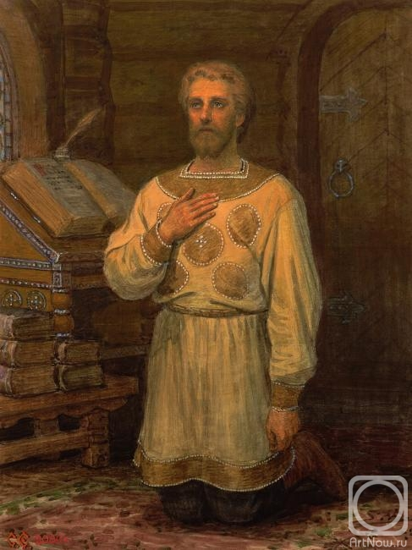
Дмитрий Донской и преподобный Сергий Радонежский.
А. Простев Из серии Житие прп. Сергия
С. В. Ефошкин. В молитве

Slide 14
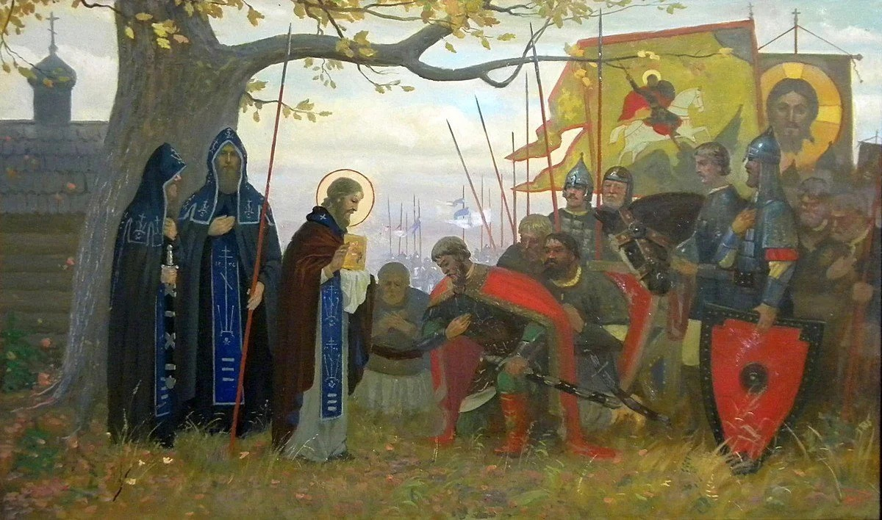
Дмитрий Донской и преподобный Сергий Радонежский.
М. С. Решетнёв Сергий Радонежский благословляет Дмитрия Донского на Куликовскую битву. 2013

Slide 15
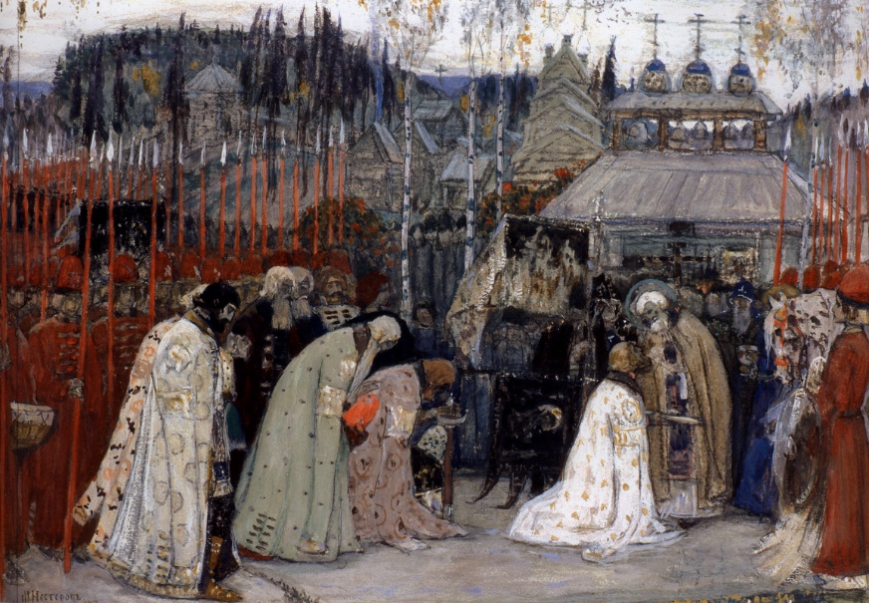
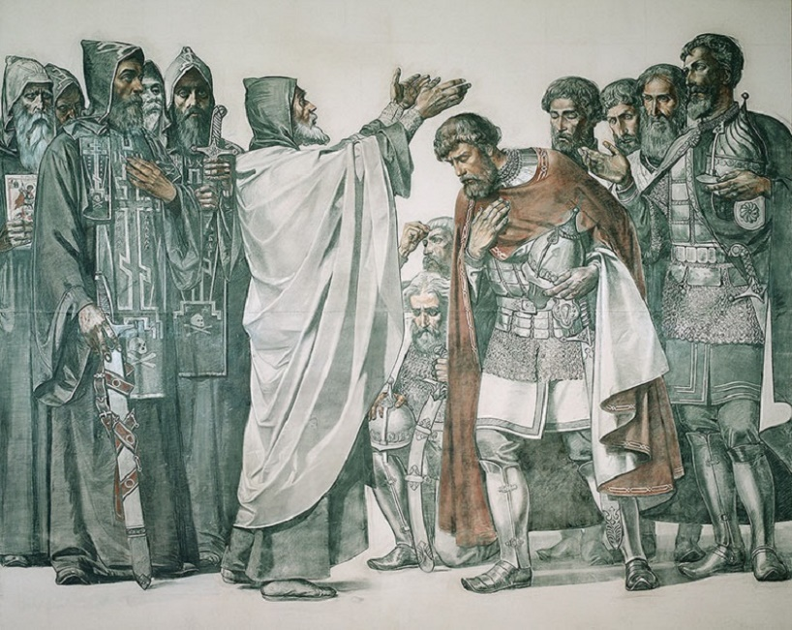
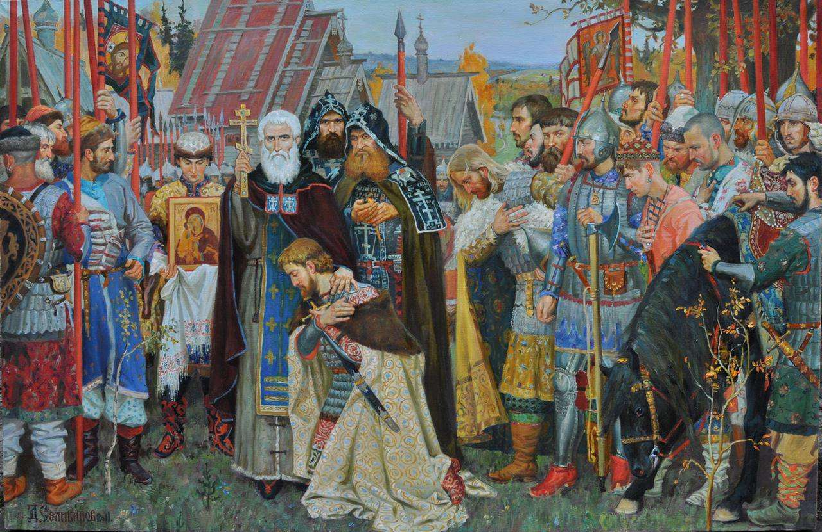
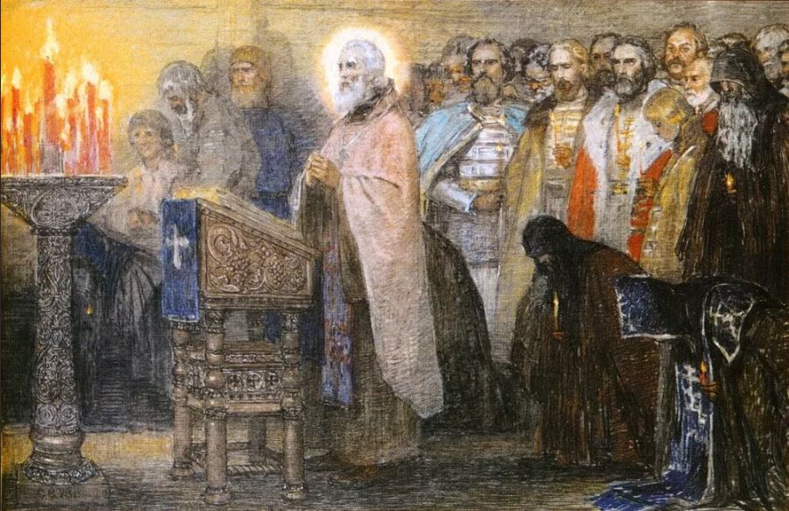
Дмитрий Донской и преподобный Сергий Радонежский
1. М. Нестеров Благословение Сергием Радонежским Дмитрия Донского на битву
3. В.Б. Соковнин. Сергий Радонежский благословляет Дмитрия Донского (эскиз)
2. Благословение Сергием Радонежским Дмитрия Донского на битву
4. С. Ефошкин На молитве с прп. Сергием Радонежским

Slide 16
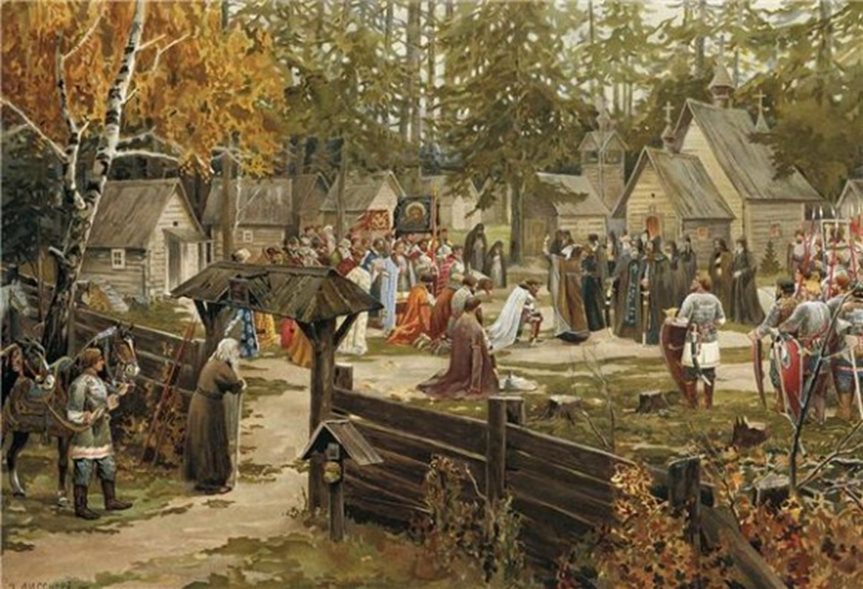
Дмитрий Донской и преподобный Сергий Радонежский.
Э.Э. Лисснер «Троице-Сергиева Лавра»

Slide 17
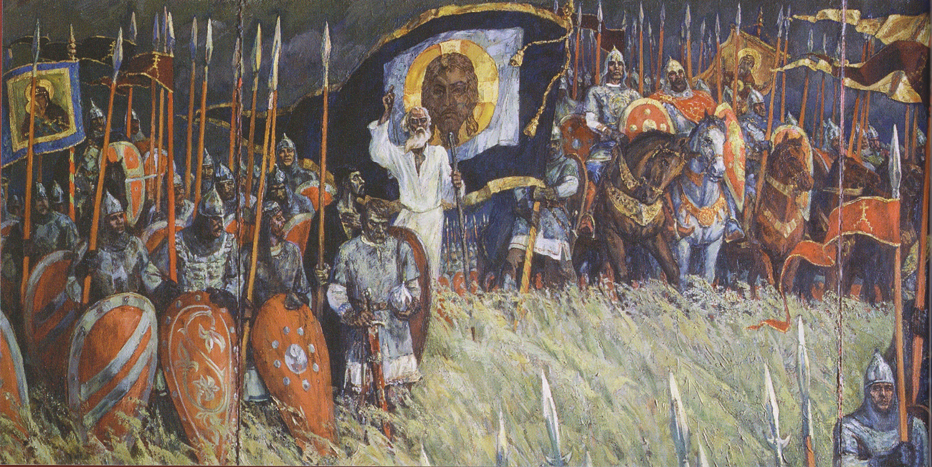
Дмитрий Донской и преподобный Сергий Радонежский.
А.И. Борисов. Постоим.

Slide 18
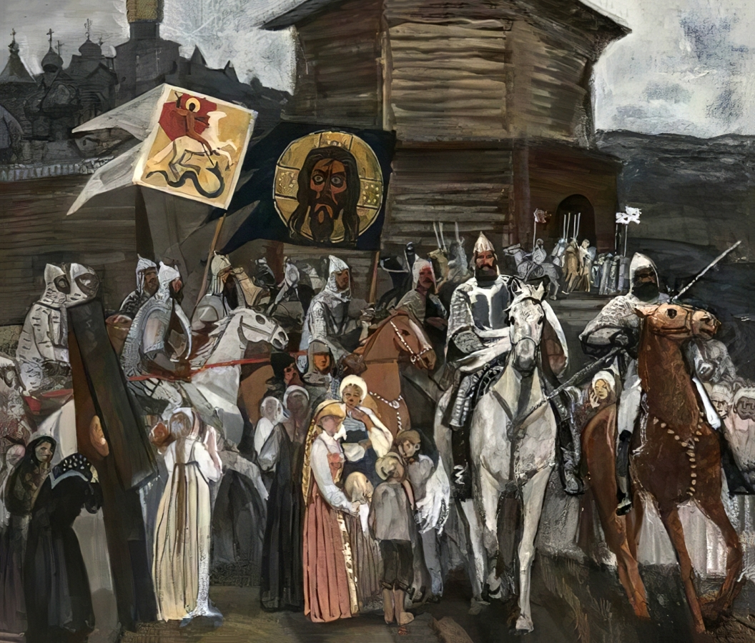
Перед битвой.
А.А. Жабский. На поле Куликово.

Slide 19
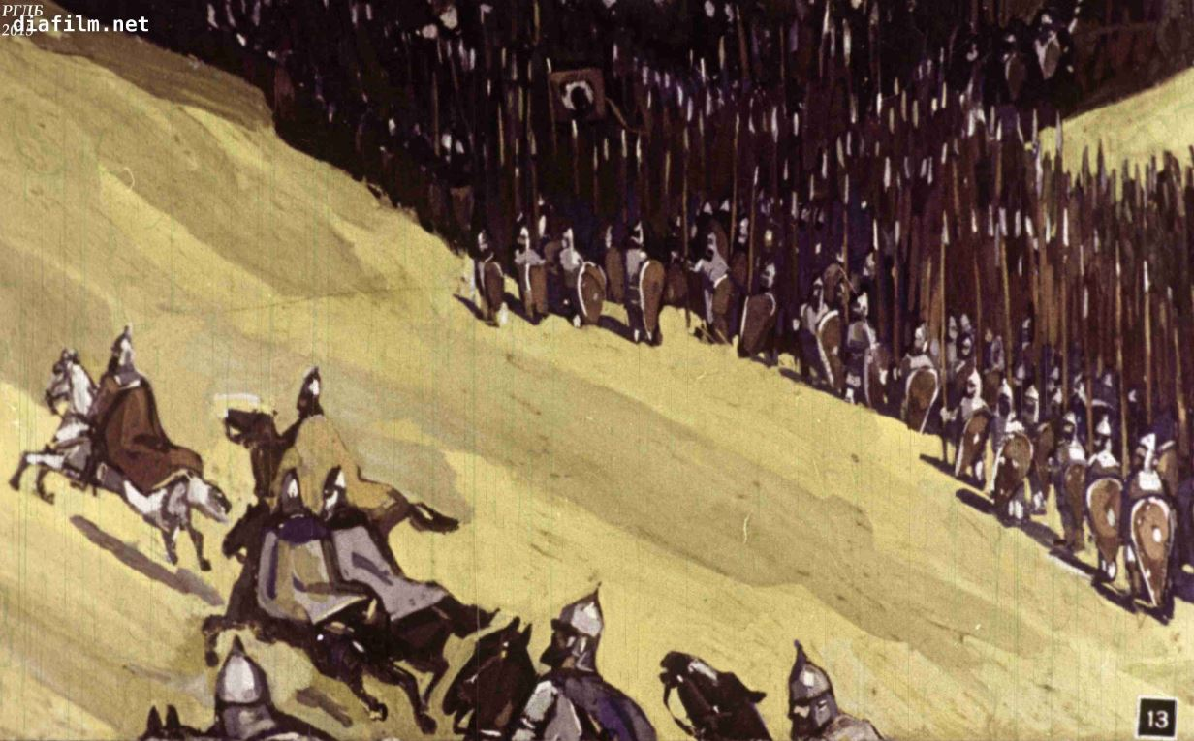
Перед битвой.
Кадр из диафильма «Куликовская битва» 1962 г.

Slide 20
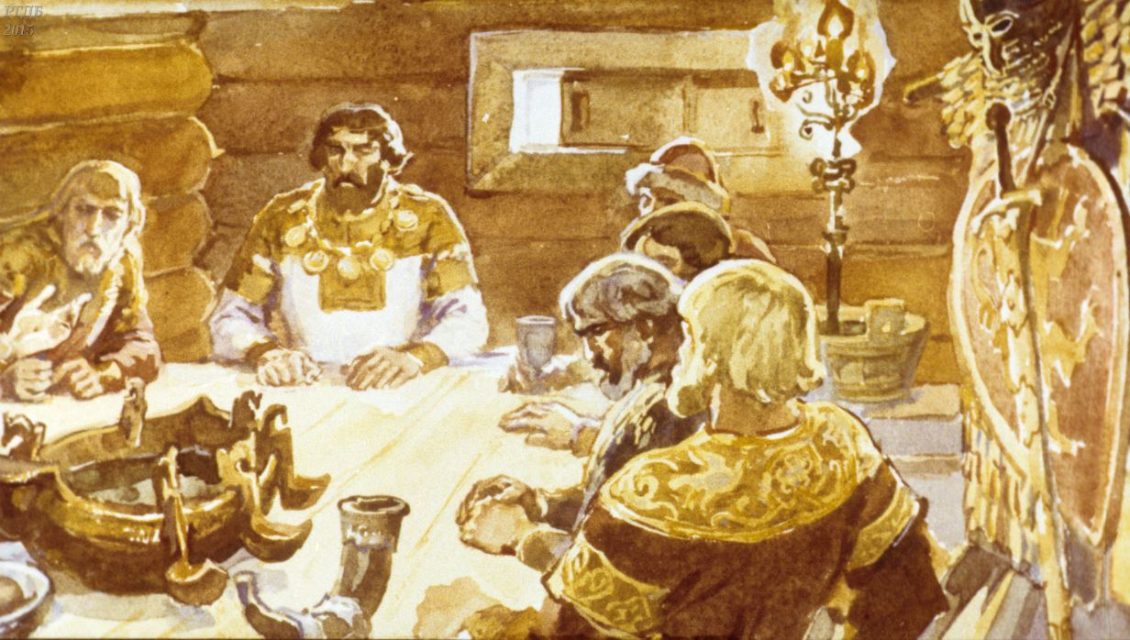
Перед битвой.
Кадр из диафильма «Куликовская битва» 1984 г.

Slide 21
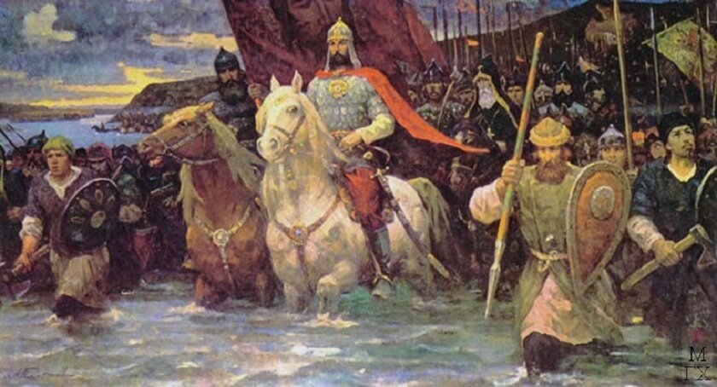
Перед битвой.
А. Плотнов. За землю Русскую!

Slide 22
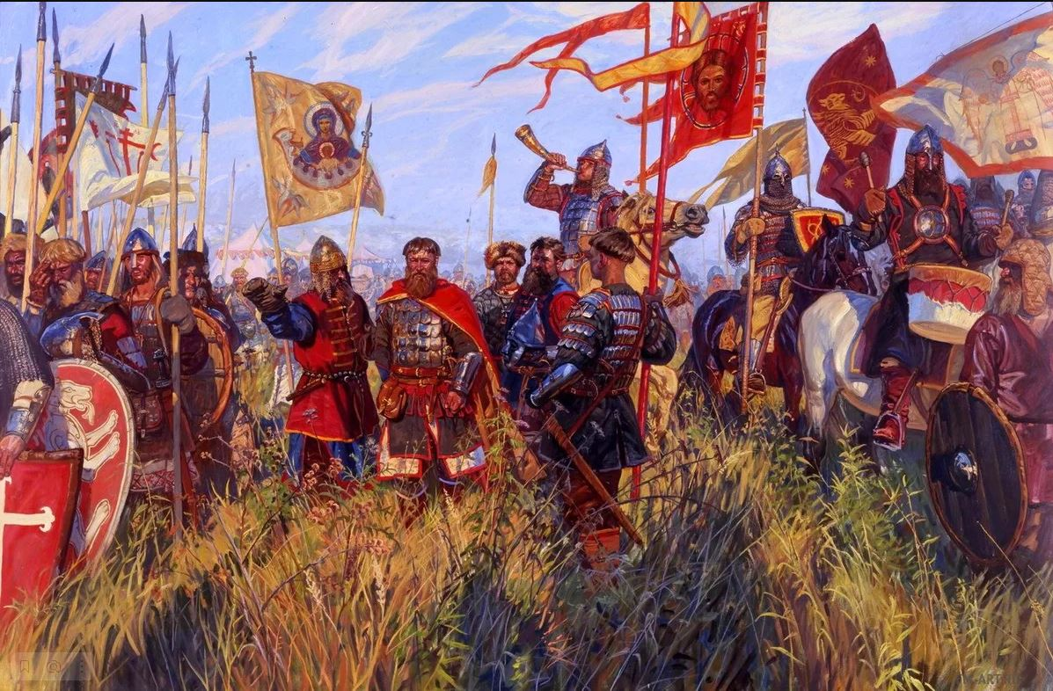
Перед битвой.
М. Фаюстов. На поле Куликовом

Slide 23
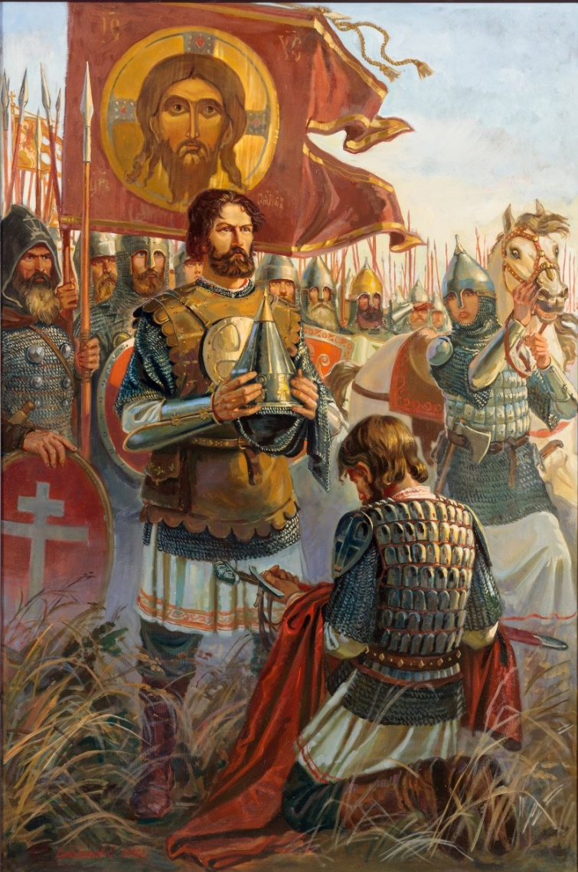
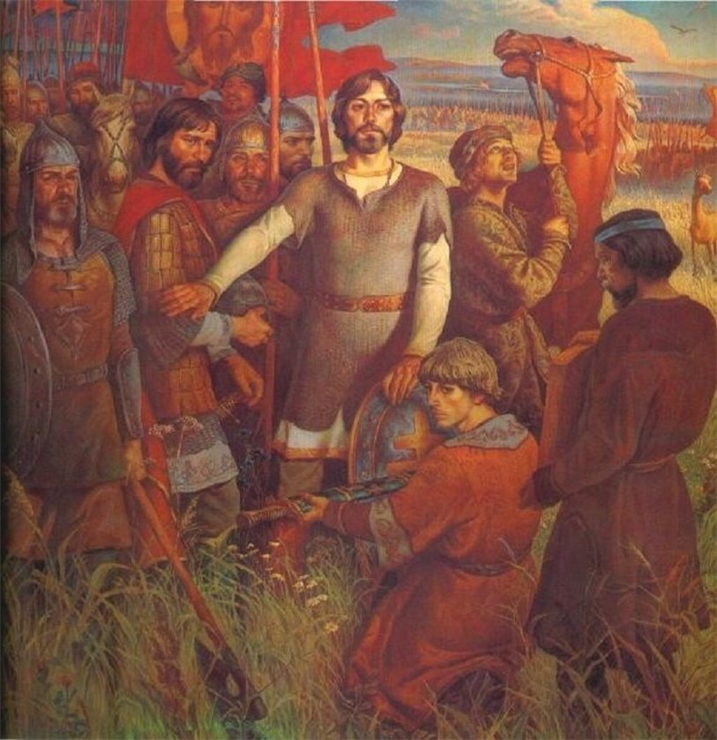
Перед битвой.
Е.Ю. Емельянов Дмитрий Донской и Михаил Бренок перед битвой
Ю. Ракша. Поле Куликово. Предстояние. Центральная часть триптиха.

Slide 24
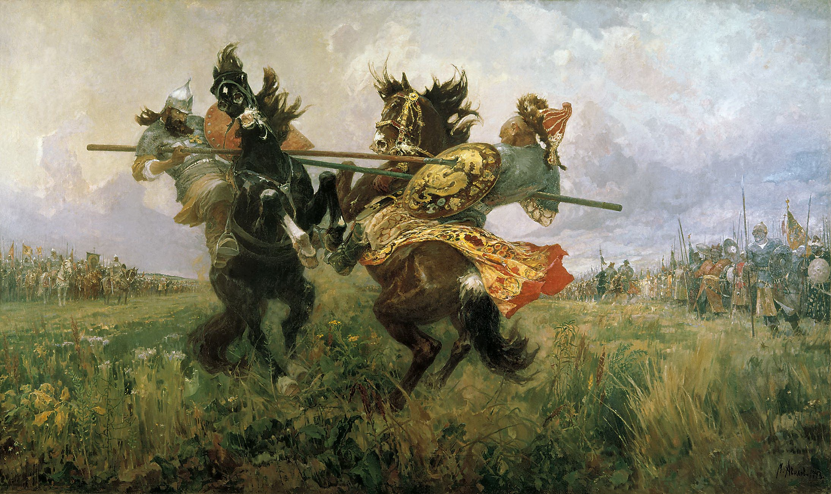
Куликовская битва. Начало.
М.И. Авилов Поединок Пересвета с Челубеем на Куликовом поле

Slide 25
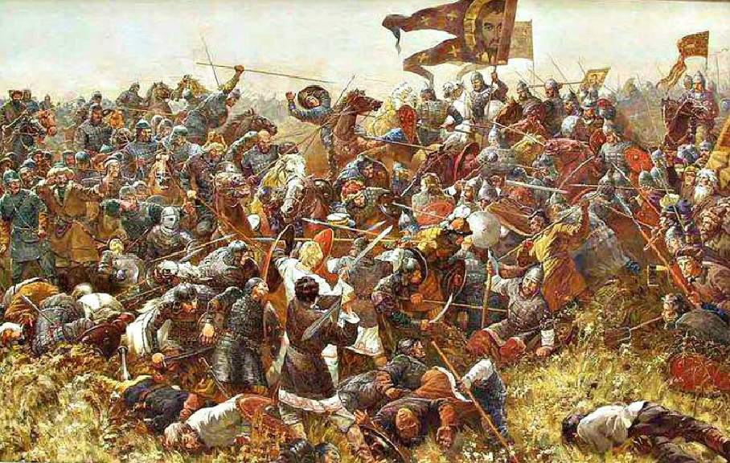
Куликовская битва.
Н. С. Присекин Куликоская битва

Slide 26
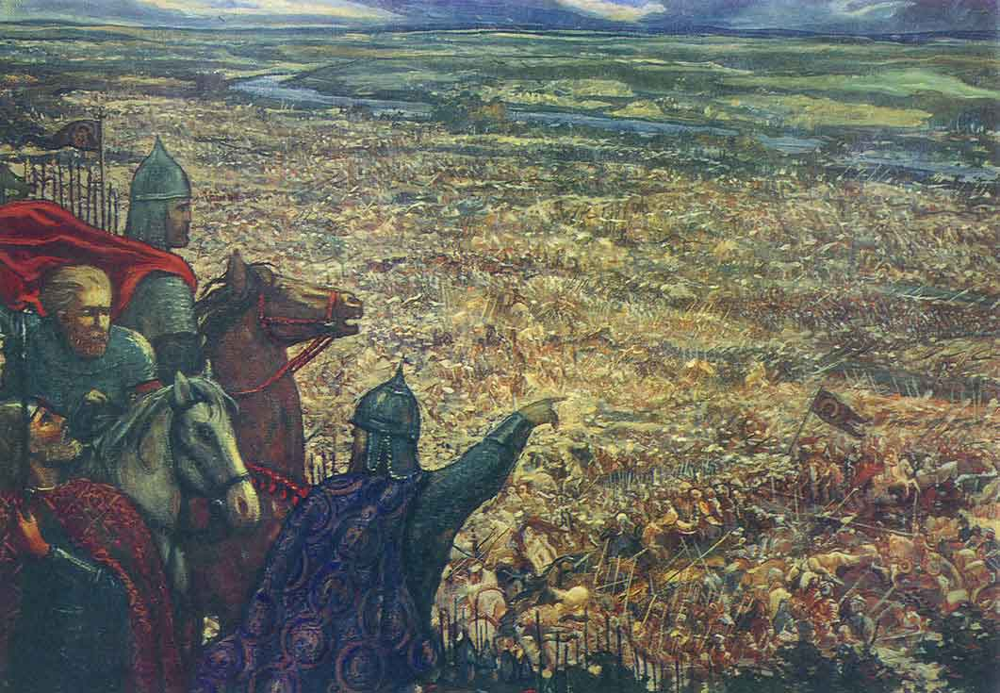
Куликовская битва. Засадный полк.
Илья Глазунов. Засадный полк

Slide 27
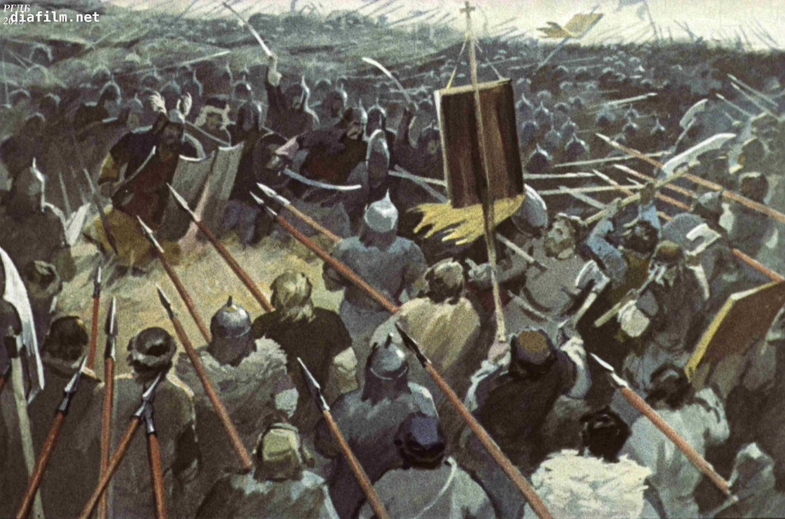
Куликовская битва.
Кадр из диафильма «Куликовская битва» 1979 г.

Slide 28
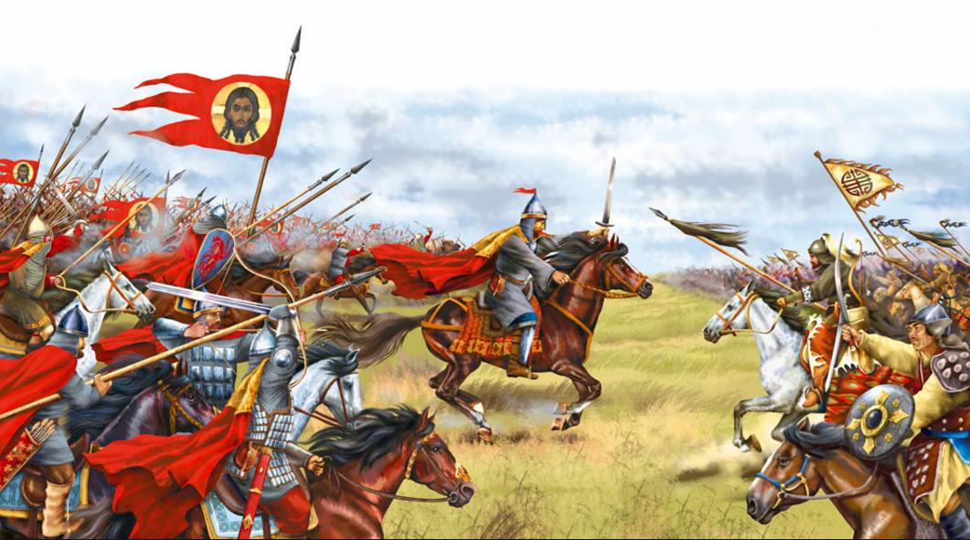
Куликовская битва.

Slide 29
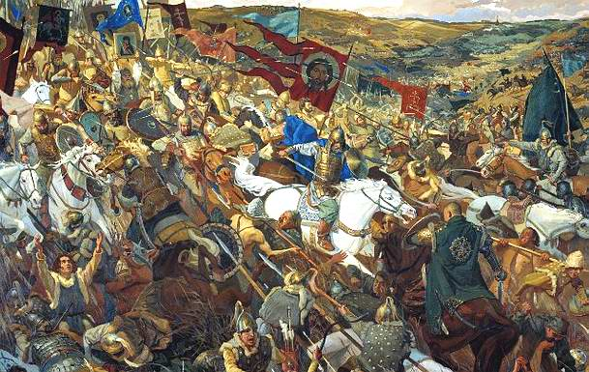
Куликовская битва. Бегство Орды.
В. Моторин. Атака засадного полка

Slide 30
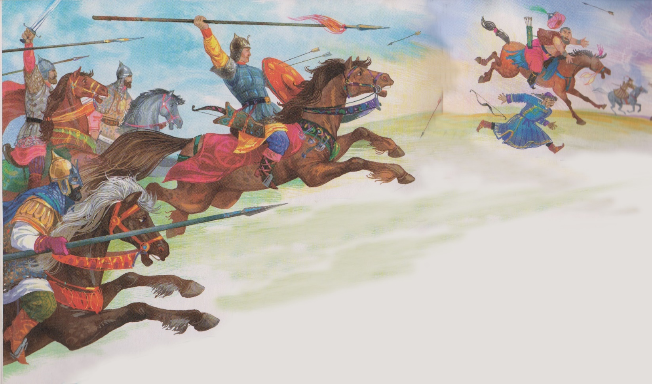
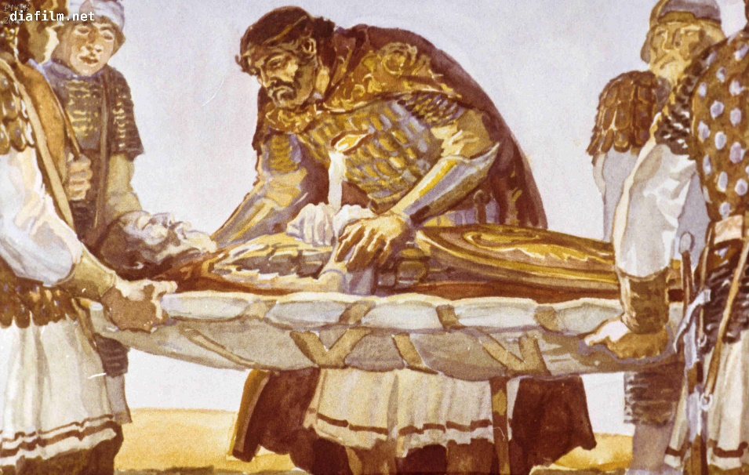
Куликовская битва. Бегство Орды.
Иллюстрация из книги «Былины» в обраб. А. Ничаева (художник А. Лебедев)
Кадр из диафильма «Куликовская битва» 1984 г.

Slide 31
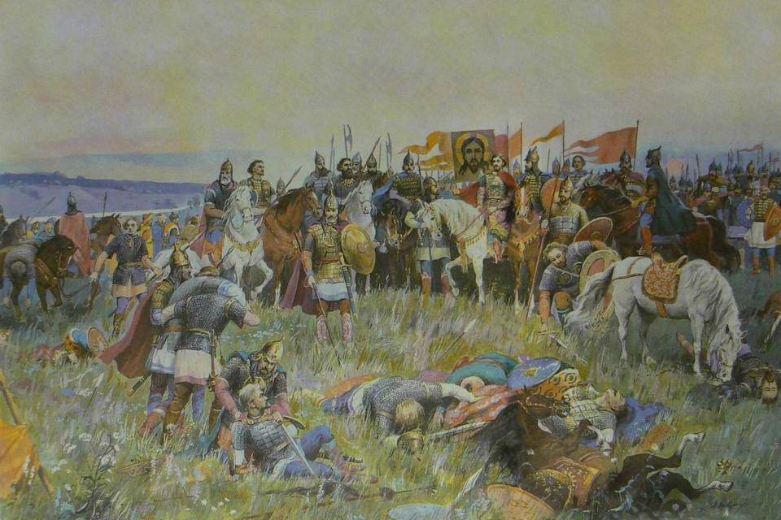
После битвы.
И.А. Коваленко, Д. И. Коваленко. Князь Дмитрий Донской на поле Куликовом. Полная победа!

Slide 32
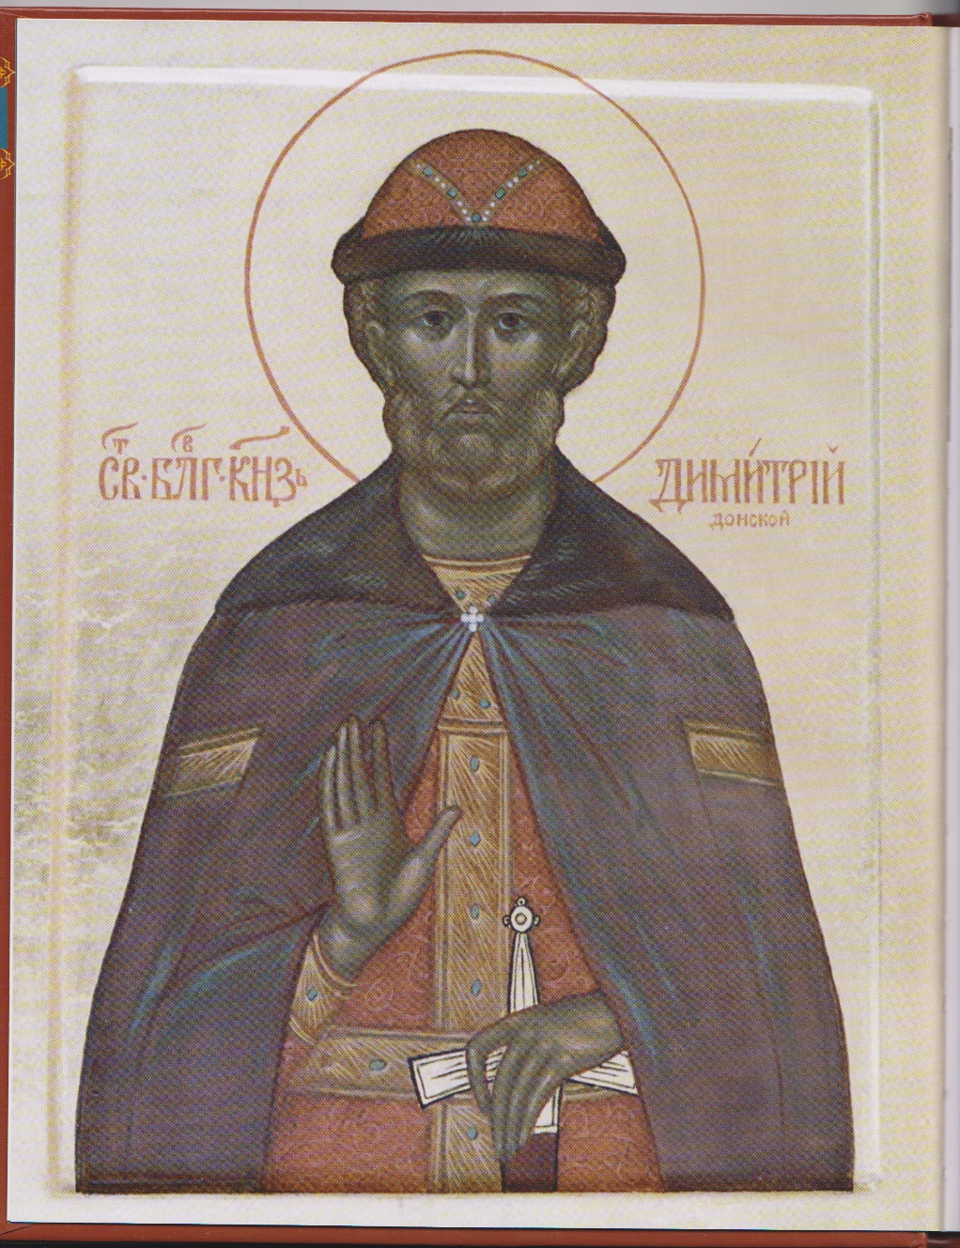
Святой князь Дмитрий Донской.

Slide 33
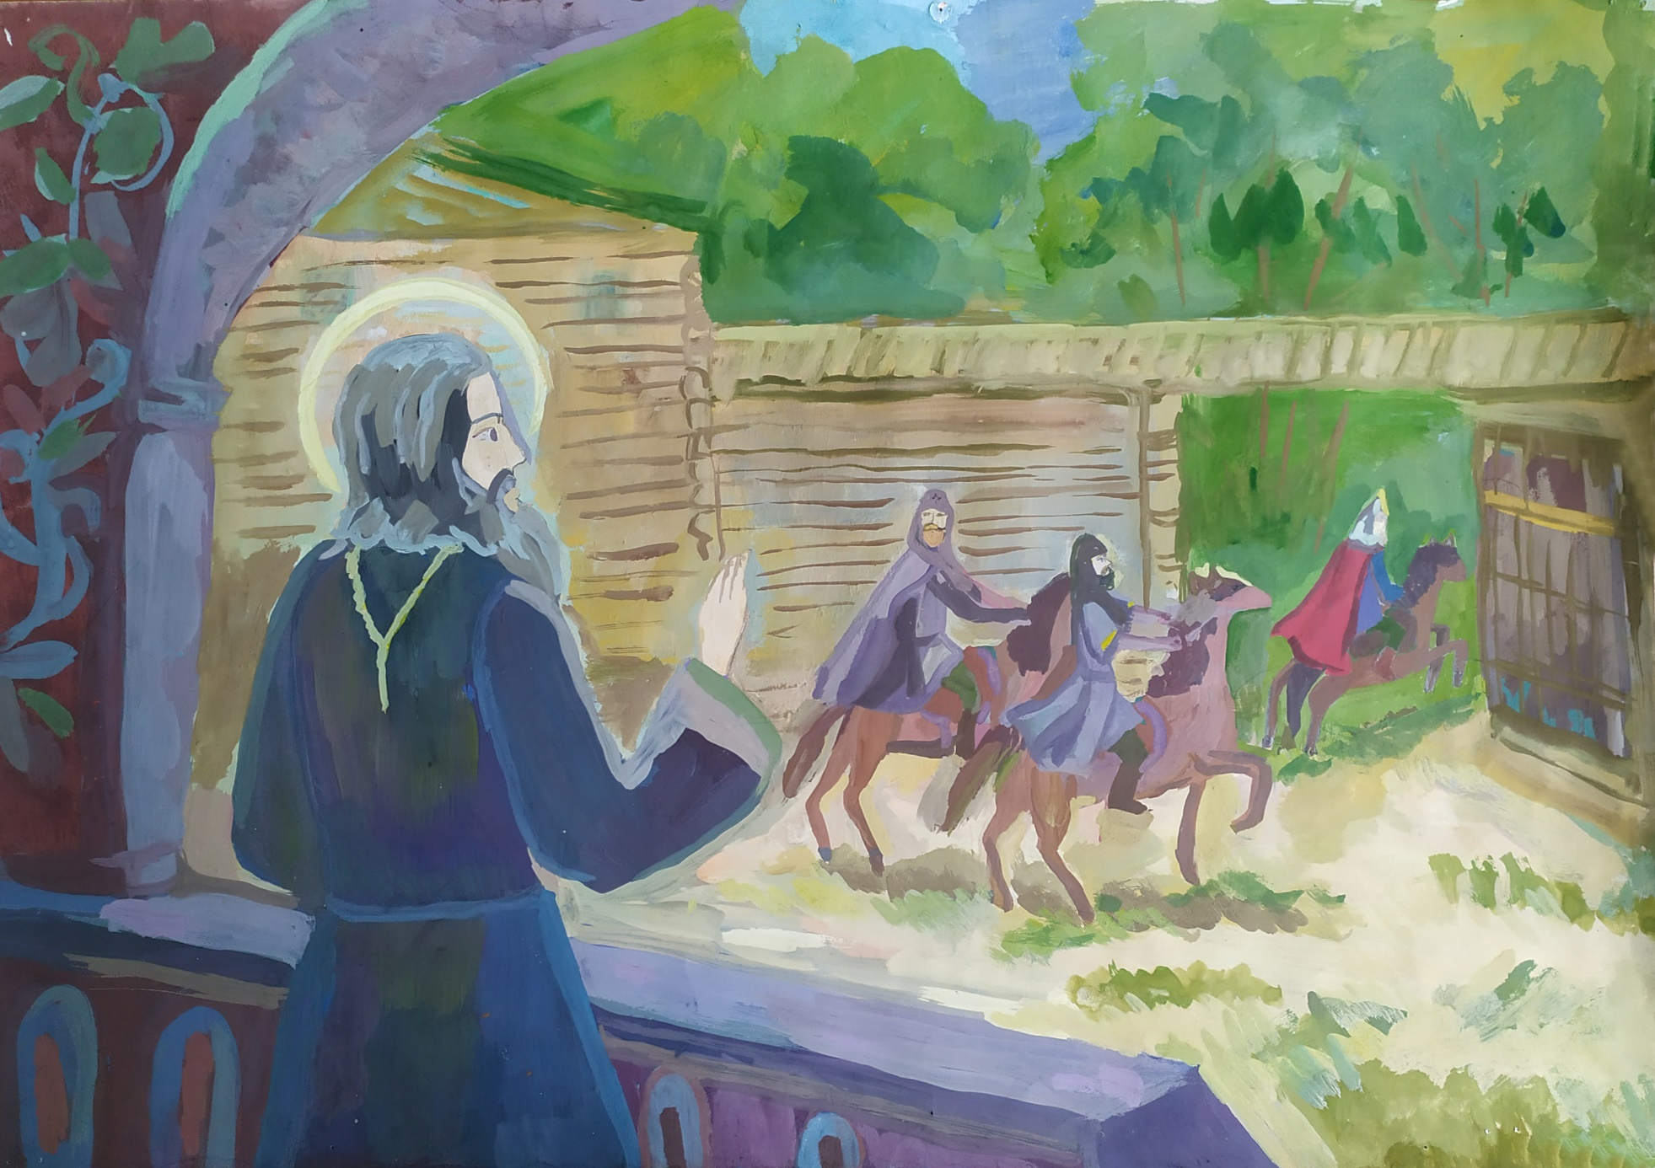
Работы учащихся

Slide 34
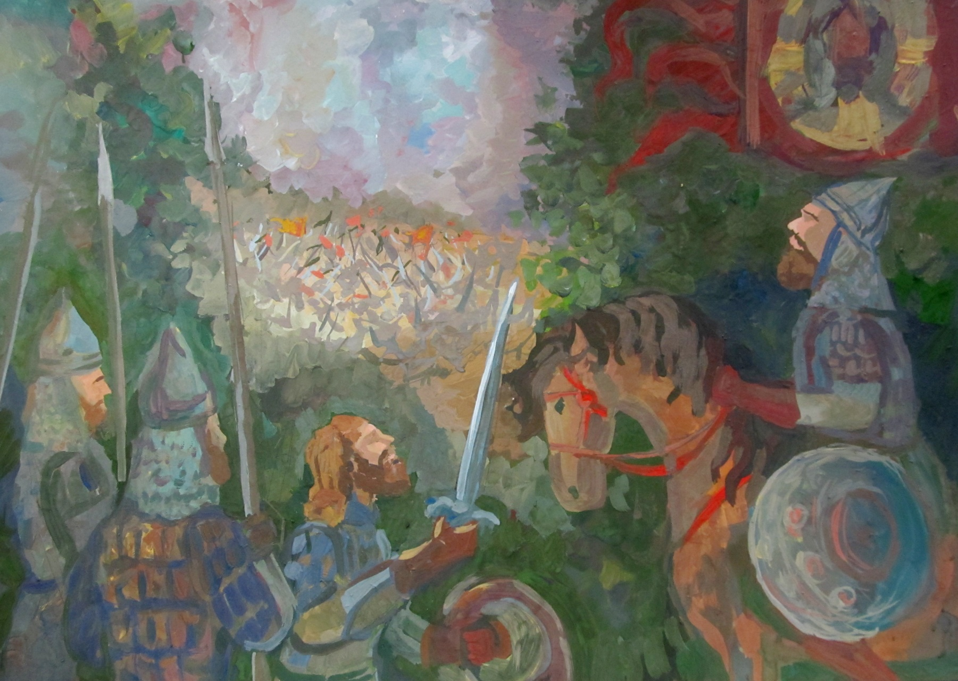
Работы учащихся
Р

Slide 35
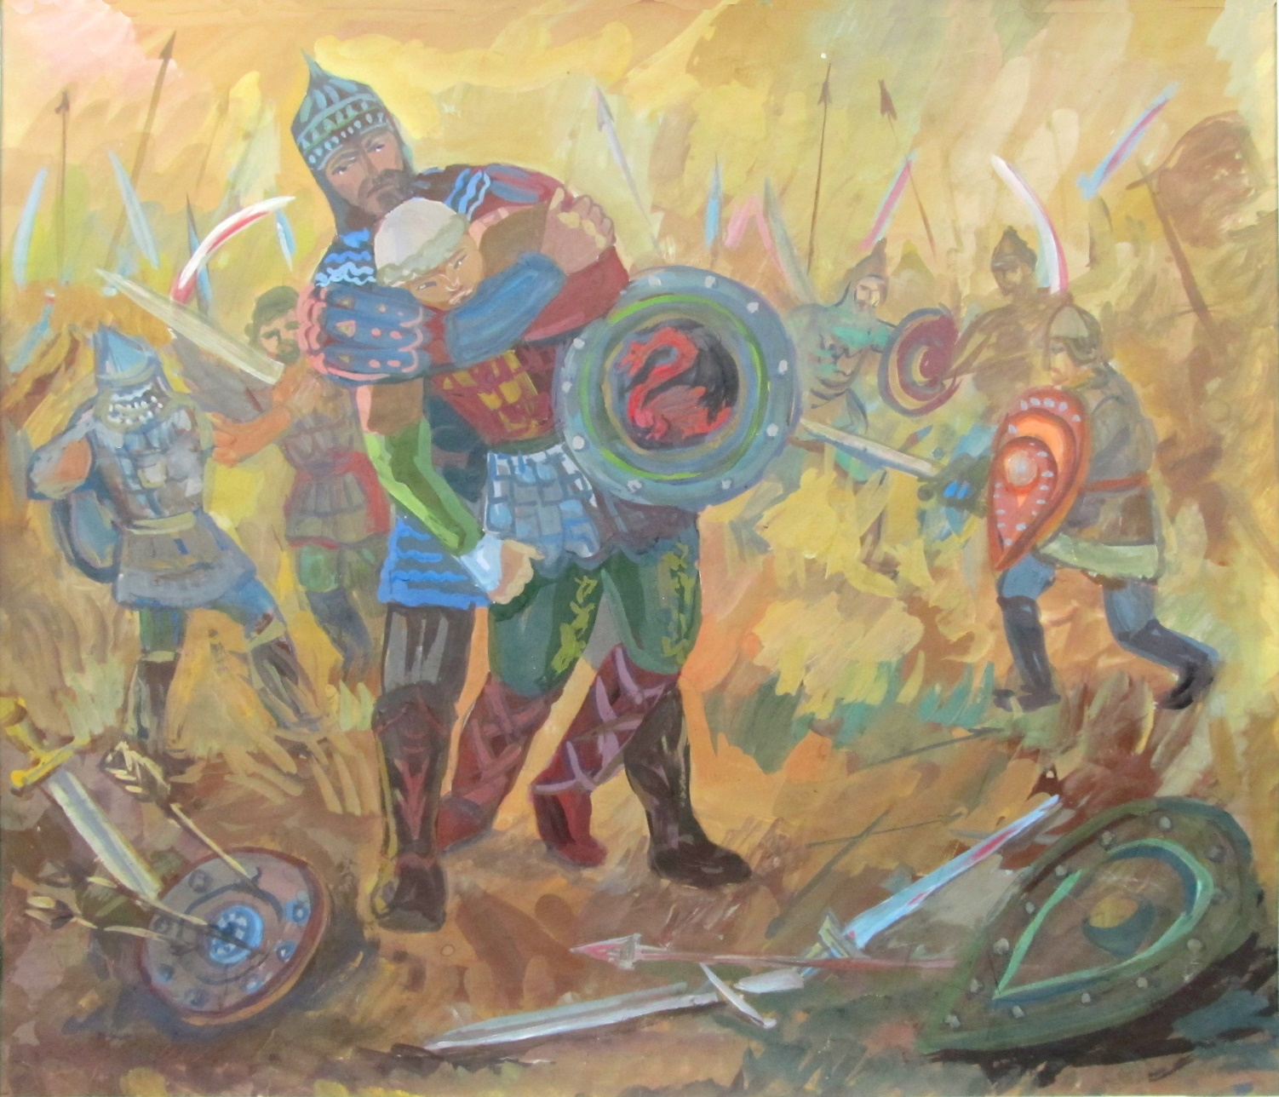
Работы учащихся

Slide 36
Спасибо за внимание.

